Slide 1



WORKSHOP
C++ : Création d'une Calculatrice avec SFML
Presenté par: Rayan MAZRI & Paul LEGALL

Slide 2

Introduction au C++ et à SFML
Qu'est-ce que le C++ ?
Le C++ est un langage de programmation de haut niveau développé par Bjarne Stroustrup. Il est largement utilisé pour le développement de logiciels systèmes, d'applications et de jeux vidéo, offrant un contrôle précis sur les ressources systémiques.
Qu'est-ce que SFML ?
SFML (Simple and Fast Multimedia Library) est une bibliothèque multimédia pour C++ conçue pour faciliter le développement de jeux et d'applications multimédias en offrant une interface simple aux composants matériel tels que les graphiques et les sons.
Pourquoi utiliser C++ avec SFML pour une calculatrice ?
Performance et Contrôle : C++ permet une gestion efficace et précise des ressources, idéale pour les applications nécessitant des calculs rapides.
Facilité de création d'interfaces graphiques : SFML simplifie la création d'interfaces utilisateur attrayantes et interactives.
Architecture Propre et Organisée : Le C++ avec SFML encourage la structuration du code en composants réutilisables et la gestion efficace des ressources via des techniques comme la gestion des événements et le rendu graphique optimisé.

Slide 3
Concepts de Base du C++ et SFML
Fonctions en C++
Blocs de construction réutilisables pour le code.
Exemple : Opérations de calcul (addition, soustraction, etc.).
Variables et Types de Données
Stockent les valeurs pour les calculs.
Exemples : int pour entiers, float pour décimaux.
Gestion des Événements avec SFML
Réagit aux actions utilisateur (frappes, clics).
Essentiel pour l'interaction dans l'interface graphique.

Slide 4

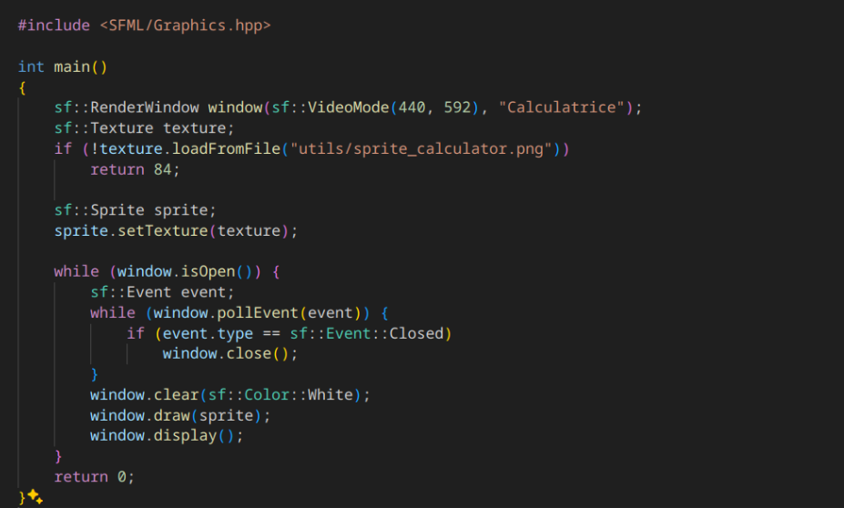

Exemple de code

Slide 5

Exercice 1
Créez des fonctions pour les additions, soustractions, multiplications et divisions.

Slide 6
Exercice 2
Charger et afficher un sprite de calculatrice.(La sprite est déjà dans le repo)
Gérer la saisie du clavier pour entrer des chiffres et des opérateurs. (sf::Event::TextEntered ? event.text.unicode ?)
Afficher les entrées à l'écran dans une zone dédiée. (la font est aussi dans le repo ;) )
Calculer et afficher le résultat lorsque l'utilisateur appuie sur "Entrée" (ostringstream ? istringstream ?)

Slide 7
Exercice 3
Ajoutez la gestion des erreurs pour les entrées invalides et les cas comme la division par zéro.

Slide 8


MERCI
rayan.mazri@epitech.eu
www.github.com/RayanMZR

